Slide 1
人工智能导论大作业介绍
基于深度学习的情感分类任务

Slide 2
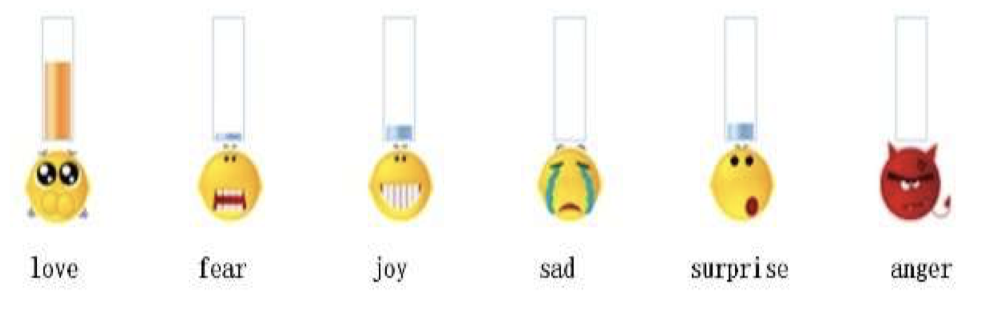
项目背景
情感分类问题
NLP领域一个经典的问题
以基本的文本处理为基础
可当做分类任务直接做
评价方式简单
Sinanews数据集
规模适中
数据容易处理

Slide 3
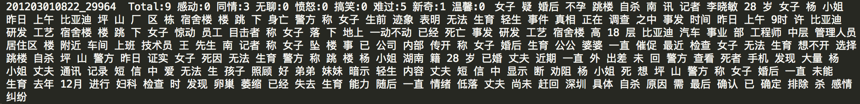
任务简介
数据简介
新闻经过分词处理，平均长度120词左右
每条新闻有8种情感投票
数据规模：训练集: 2342篇;测试集:2228篇
图2：数据集样例

Slide 4
任务简介
情感分类任务
实现CNN（卷积神经网络），RNN（循环神经网络）两个模型
其他模型（MLP）选做，可作为baseline对比
可借助深度学习框架（TensorFlow，Keras，Pytorch等）
评价方式：准确率（Accuracy），F-score, 相关系数

Slide 5
文本表示方法
Bags-of-words：
向量长度为整个数据集的词汇量
用词频率表示一个文本
TF-IDF：
tf(w,d) = count(w, d) / size(d)
idf = log(n / docs(w, D))
Word-embedding：
分布式词向量表示方法
w代表词
d代表所在文档
D代表所有d集合，即整个数据集
参考博客：https://blog.csdn.net/m0_37744293/article/details/78881231

Slide 6


标签表示方法
最大值转为单标签预测（分类问题）：
取图2中例子，标签分布为[0,3,0,0,0,5,1,0],最大值为5，因此最终标签转为[0,0,0,0,0,1,0,0]。目标函数为交叉熵：
归一化情感分布（回归问题）：
取图2中例子，标签分布为[0,3,0,0,0,5,1,0], 归一化分母为3+5+1=9，因此最终标签转为[0,3/9,0,0,0,5/9,1/9,0]。目标函数为均方误差：

Slide 7
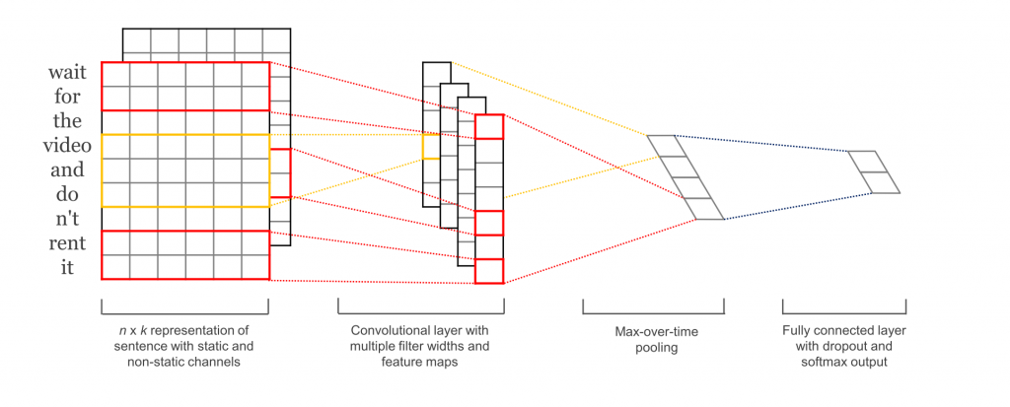
卷积神经网络（CNN）
主要成分：
卷积层
池化层
参考论文：Kim, Y. (2014). Convolutional Neural Networks for Sentence Classification. Proceedings of the 2014 Conference on Empirical Methods in Natural Language Processing (EMNLP 2014), 1746–1751.

Slide 8
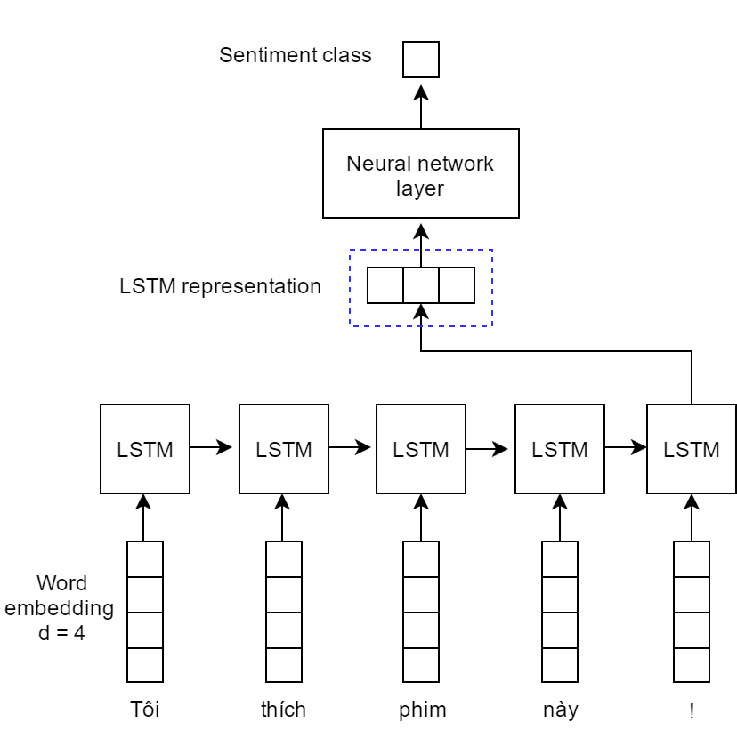
循环神经网络（RNN）
is the input at time step
时间上传递的神经网络
x_{t} is the input at time step t
s_{t} is the hidden state at time step t
o_{t} is the output at step t
http://www.wildml.com/2015/09/recurrent-neural-networks-tutorial-part-1-introduction-to-rnns/

Slide 9
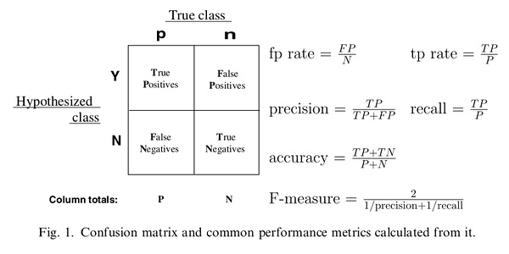

评价方法
准确率：
取情感标签中最大值为ground truth，预测的最大概率标签为预测值，求整个测试集中的分类准确率。
F-score：
F-score=2/(1/precision
+ 1/recall)
相关系数
衡量预测分布与真实分布的接近程度。

Slide 10
深度学习框架
Caffe
Theano
MXNet
Tensorflow
Keras
Pytorch
推荐！

Slide 11
Caffe
Caffe的全称应该是Convolutional Architecture for Fast Feature Embedding，它是一个清晰、高效的深度学习框架，它是开源的，核心语言是C++，它支持命令行、Python和Matlab接口，它既可以在CPU上运行也可以在GPU上运行。实现模块化。
优点:
第一个主流的工业级深度学习工具。
在计算机视觉领域Caffe依然是最流行的工具包, 很多常用论文的网络拥有caffe实现
网络结构定义简单，网络则使用Protobuf定义
缺点：
1）它有很多扩展，但是由于一些遗留的架构问题，不够灵活且对递归网络和语言建模的支持很差。
2）基于层的网络结构，其扩展性不好，对于新增加的层，需要自己实现（forward, backward and gradient update）

Slide 12
Theano
Theano 不仅仅是一个可以独立使用的库，它还是我们下面介绍的很多框架的底层数值计算引擎；它来自蒙特利尔大学 MILA 实验室，由 Frédéric Bastien 最早创建。Theano 提供的 API 相对底层，因此如果你希望高效运行 Theano， 你必须对它的底层算法非常熟悉。如果你拥有丰富的机器学习理论知识与经验，并且你希望对于自己的模型有细粒度的控制或者自己动手创建新的模型，那么 Theano 是个不错的选择。总结而言，Theano 最大的优势就是其灵活性。
优点:
相对灵活
正确使用的话性能较好
缺点:
陡峭的学习曲线
大量的底层 API
编写大结构框架时，代码量大而复杂
编译复杂符号图的时候可能会很慢

Slide 13

MXNet
MXNet 致力于提供兼顾性能与灵活性的深度学习框架。作为 Amazon 的钦定深度学习框架，MXNet 也算是性能最好的深度学习框架之一了。它提供了类似于 Theano 与 TensorFlow 的数据流图，并且支持多 GPU 配置 ，提供了类似于 Lasagne 与 Blocks 的相对高阶的模型构建块，还能运行在多种硬件设备上（包括移动设备）。Python 只是 MXNet 支持的多种语言之一，它还提供了基于 R, Julia, C++, Scala, Matlab 以及 JavaScript 的多种接口。如果你专注于效率，那么 MXNet 是个不二选择，不过你可能会要让自己习惯 MXNet 中很多的奇怪设定。
优点：
相当快的评测结果
彻底的灵活性
缺点：
社区比较小
比 Theano 更陡峭的学习曲线

Slide 14
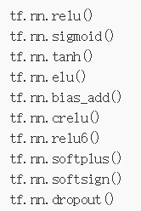
TensorFlow
使用数据流图进行数值计算的开源软件库。TensorFlow 集成了类似于 Theano 这样底层的符号计算功能，也包含了类似于 Blocks 或者 Lasagne 这样的高层 API。尽管 TensorFlow 登上 Python 深度学习库的时间尚短，但是它已经成为了最受瞩目、社区最为庞大的工具。TensorFlow 由 Google 大脑团队发布并且维护，它支持多 GPU 的机器学习模型，提供了高效的数据管道以及内建的用于审视、可视化以及序列化模型的功能。最近 TensorFlow 团队决定添加对于 Keras 的内建支持，使得 TensorFlow 具备更好的可用性。尽管社区都认同 TensorFlow 是有缺陷的，但是因为其社区的庞大与项目背后支持力量，学习 TensorFlow 会是个不错的选择；。
优点：
由 Google 支持
社区很繁荣
同时提供了底层与高层的网络训练接口，还要tflearn,tfslim上层接口
比 Theano 提供了更高层的抽象接口
比 Theano 能够更快地训练模型
缺点：
一开始的时候性能不是很好，但已经有所改进

Slide 15
Keras
支持卷积神经网络，循环神经网络的 Python 深度学习库，能够运行在 Theano 或者 TensorFlow 之上。Keras 算是这个列表中提供了最高层接口、用户使用最友好的深度学习库了。它由 Google 大脑团队的 Francis Chollet 创建与维护；它允许用户自由选择底层模型构建框架，可以是 Theano 或者 TensorFlow。Keras 的用户交互借鉴了 Torch，如果你有基于 Lua 进行机器学习的经验，Keras 会是很值得一试的工具。因为 Keras 完善的文档与简单易用的接口，Keras 的社区非常繁荣与活跃。最近，TensorFlow 团队宣布计划将内建支持 Keras，因此不久的将来 Keras 会是 TensorFlow 项目的子集了吧。
优点:
可自由选择使用 Theano 或者 TensorFlow
直观，高级的接口
相对简单的学习曲线
缺点:
与其他相比灵活性略差

Slide 16
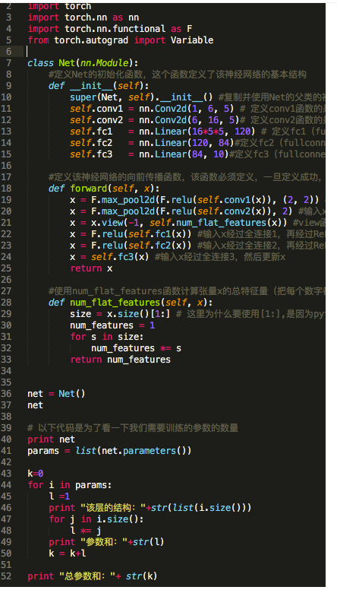
Pytorch
支持强力 GPU 加速的 Python Tensor 与 动态神经网络库。PyTorch 问世不过数周，在我们的深度学习框架列表中尚属新生儿。虽然 PyTorch 主要基于 Lua Torch， 但是它是由 Facebook 人工智能研究团队（FAIR）支持的，并且它设计初衷就是用来处理动态计算图问题，这个特性也是其他的 Theano，TensorFlow，以及其他扩展框架所没有的。虽然 PyTorch 尚未成熟，但是因为它这一特性我们相信它会在未来的 Python 深度学习生态系统中占据一席之地，并且我们认为它是个非常不错的选项。
优点：
由 Facebook 支持与维护
支持动态图计算，debug非常方便
同时提供了高层接口与底层接口
代码逻辑很PYTHON
缺点：
与竞争者相比还不成熟，但已逐渐成为主流
除了官方文档之外的相关资料尚处于短缺

Slide 17
详细比较表
https://en.wikipedia.org/wiki/Comparison_of_deep_learning_software

Slide 18
实验分数设置
程序结果与代码：60%
实验报告：40%
要认真整理实验思路

Slide 19
实验报告内容
模型的结构图，以及流程分析。
实验结果，准确率，F-score，相关系数三个指标的实验效果。
试简要地比较实验中使用的不同参数效果，并分析原因。
比较baseline模型与CNN，RNN模型的效果差异。（如果有实现）
问题思考
心得体会

Slide 20
问题思考
实验训练什么时候停止是最合适的？简要陈述你的实现方式，并试分析固定迭代次数与通过验证集调整等方法的优缺点。
实验参数的初始化是怎么做的？不同的方法适合哪些地方？（常见初始化方法为零均值初始化，高斯分布初始化，正交初始化等）。
过拟合是深度学习常见的问题，有什么方法可以防止训练过程陷入过拟合。
试分析CNN,RNN相对于全连接神经网络的优点 。

Slide 21
说明 (cont.)
先掌握好理论知识，知道两个模型的原理，再进行代码实现。
尽量多思考细节问题，可在报告中补充（不局限于问题思考部分）。
网上代码参考多，决不允许抄袭。若经发现，直接零分。
如果问题，欢迎与助教联系。
李祥圣 13763361656 lixsh6@gmail.com

Slide 22
Thanks!
Q & A

